Slide 1
Bài 24. Công suất

Slide 2
Khái niệm công suất
01

Slide 3
Công suất là đại lượng đặc trưng cho tốc độ sinh công (khả năng thực hiện công nhanh hay chậm)
Công nhân | Công thực hiện: A (J) | Thời gian thực hiện công: t (s) | Công thực hiện được trong 1 s
Công nhân 1 | A₁ = 2000 J | t₁ = 10 s | 200 J
Công nhân 2 | A₂ = 2310 J | t₂ = 20 s | 115,5 J
Công nhân 1 thực hiện công nhanh hơn

Slide 4
Công thức tính công suất
02

Slide 5
Công suất được đo bằng công sinh ra trong một giây
Ƥ: công suất (W)
A: công (J)
t: thời gian (s)
1 kW = 1 000 = 10³ W
1 MW = 1 000 000 = 10⁶ W

Slide 6

1. Coi công suất trung bình của trái tim là 3 W
a) Trong một ngày – đêm trung bình trái tim thực hiện một công là bao nhiêu?
b) Nếu một người sống 70 tuổi thì công của trái tim thực hiện là bao nhiêu?
c) Một ô tô tải muốn thực hiện được công ở câu b thì phải thực hiện trong thời gian bao lâu? Coi công suất của xe ô tô tải là 3.10⁵ W
Hướng dẫn
Bài làm
a) Ta có:
b) A’ = A.t (trong đó t là thời gian của 70 năm)
c) Ta có:
a) Trong một ngày đêm, trái tim thực hiện được công trung bình là:
b) Trong 70 năm, trái tim thực hiện được công trung bình là:
A’ = A.70.365 = 259200.70.365
= 6 622 560 000 (J)
c) Thời gian thực hiện công là:

Slide 7
Liên hệ giữa công suất với lực và tốc độ
03

Slide 8
Liên hệ giữa công suất với lực và tốc độ (khi vật chuyển động cùng hướng với lực)
Công suất trung bình
Công suất tức thời

Slide 9
2. Một người kéo một thùng nước 15 kg từ giếng sâu 8 m lên trong 10 s. Hãy tính
công suất của người kéo. Biết thùng nước chuyển động đều và lấy g = 10 m/s²
Hướng dẫn
Bài làm
- Công suất:
- Tốc độ của vật là:
- Công suất của người kéo:

Slide 10
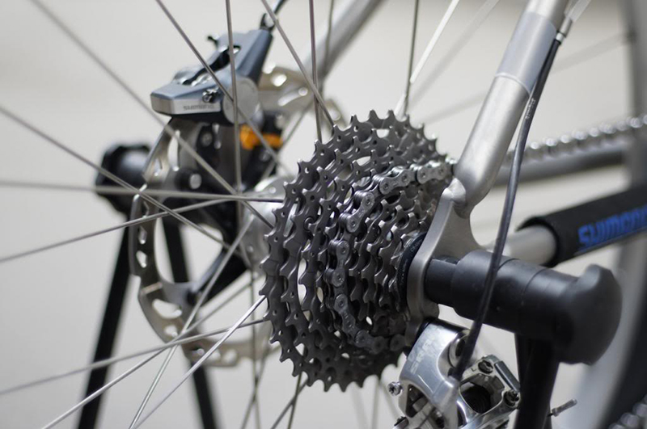
3. Hãy giải thích tác dụng của líp nhiều
tầng trong xe đạp thể thao?
Bài làm
- Líp nhiều tầng giúp cho vận động viên điều
chỉnh sao cho phù hợp với từng địa hình:
+ Leo dốc: chọn líp lớn để đạp nhẹ hơn
+ Tăng tốc: chọn líp nhỏ để đạp nhanh hơn

Slide 11
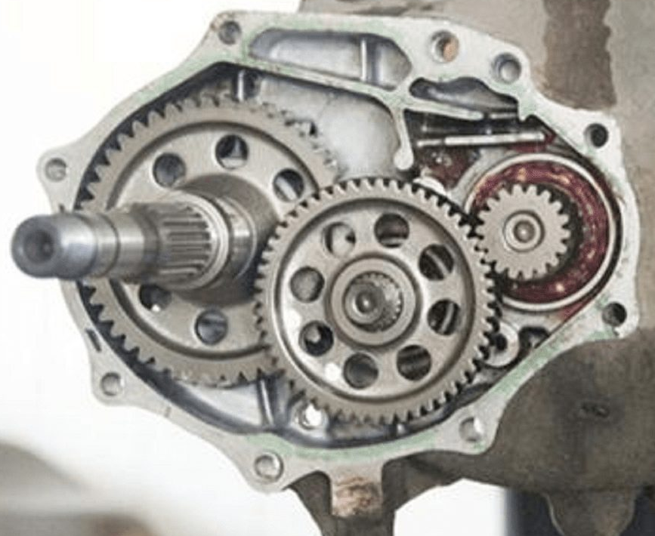
4. Hình dưới mô tả hộp số xe máy. Hãy giải thích tại sao
khi đi xe máy trên những đoạn đường dốc hoặc có ma
sát lớn ta thường đi ở số nhỏ?
Bài làm
- Vì ở số càng nhỏ thì sẽ tạo ra lực kéo càng lớn, giúp xe lên
dốc dễ dàng hơn

Slide 12
5. Động cơ của một thang máy tác dụng lực kéo 20000 N để thang máy chuyển
động thẳng lên trên trong 10 s và quãng đường đi được tương ứng là 18 m. Công suất trung bình của động cơ là bao nhiêu?
Hướng dẫn
Bài làm
- Công suất:
- Tốc độ của vật là:
- Công suất của người kéo:

Slide 13

6. Một ô tô khối lượng 1 tấn đang hoạt động với công suất 5 kW và chuyển động
thẳng đều với vận tốc 54 km/h thì lên dốc. Hỏi động cơ ô tô phải hoạt động với công suất bằng bao nhiêu để có thể lên dốc với tốc độ như cũ? Biết hệ số ma sát giữa bánh xe và mặt đường không đổi, dốc nghiêng góc 2,3⁰ so với mặt đường nằm ngang và g = 10 m/s²
Bài làm
- Đổi: 54 km/h = 15 m/s
- Lực kéo trên đoạn đường nằm ngang là:
- Hệ số ma sát là:
Hướng dẫn
- Công suất lên dốc:

Slide 14
6. Một ô tô khối lượng 1 tấn đang hoạt động với công suất 5 kW và chuyển động
thẳng đều với vận tốc 54 km/h thì lên dốc. Hỏi động cơ ô tô phải hoạt động với công suất bằng bao nhiêu để có thể lên dốc với tốc độ như cũ? Biết hệ số ma sát giữa bánh xe và mặt đường không đổi, dốc nghiêng góc 2,3⁰ so với mặt đường nằm ngang và g = 10 m/s²
Bài làm
- Lực kéo trên đoạn đường dốc là:
- Công suất khi lên dốc là:
Hướng dẫn
- Công suất lên dốc:

